Slide 1
Измерение информации

Slide 2
Организационный момент
Здравствуйте, ребята! На прошлых уроках мы изучали измерение количества информации, научились решать задачи на измерение количества информации для равновероятных событий.

Slide 3
По какой формуле можно найти количество информации в сообщениях с учётом равновероятности наступления событий?
Как называется данная формула?
1) N = log₂I
2) I = log_{N}2
3) I = log₂N
4) p = 1/N

Slide 4
По какой формуле можно найти количество информации в сообщениях с учётом равновероятности наступления событий?
Как называется данная формула?
1) N = log₂I
2) I = log_{N}2
3) I = log₂N
4) p = 1/N
Формула Хартли

Slide 5
Подготовка к активной познавательной деятельности
Здесь представлено несколько формул, выберите верную из них. Как называется данная формула?

Slide 6
Какое сообщение содержит большее количество информации? (Ответ на каждую задачу вводите с единицей измерения по следующему образцу: 0,3 бит)
1. В библиотеке 8 шкафов. Книга нашлась в третьем шкафу.
2. Ученик получил за экзамен оценку 4 (по пятибалльной системе единицы не ставят).
3. В буфете продавали 12 пирожков с капустой, 12 пирожков с повидлом. Ученица купила один пирожок.
4. В буфете продавали 8 пирожков с капустой, 24 пирожка с повидлом. Ученица купила один пирожок. (Ответ округлить до десятых долей).

Slide 7
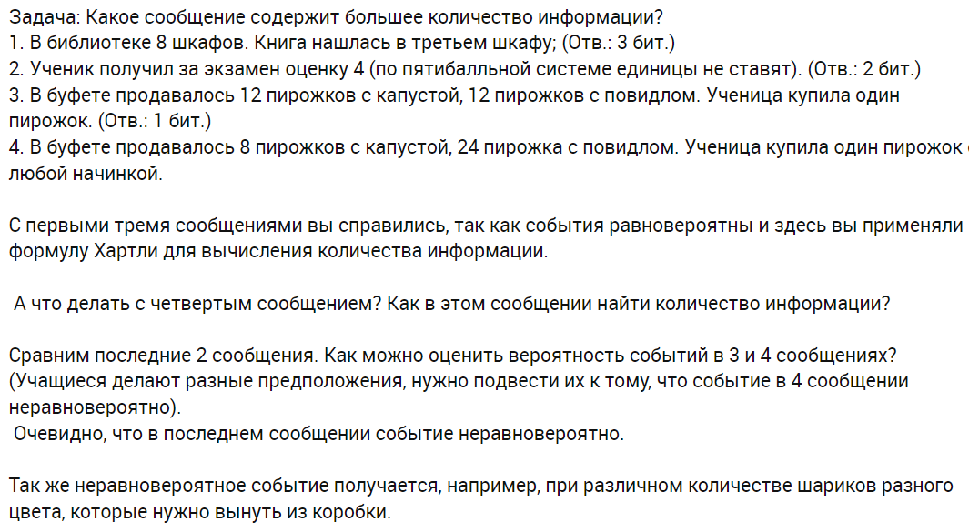
Подготовка к активной познавательной деятельности

Slide 8
Вероятностный подход к измерению информации
Тема урока:
Формула Шеннона

Slide 9
Усвоение новых знаний и умений
Тема урока: «Вероятностный подход к измерению информации. Формула Шеннона». Что мы должны узнать сегодня на уроке? Какова наша цель?

Slide 10
Цель урока:
Научиться …

Slide 11
Цель урока:
Научиться вычислять количество информации с помощью вероятностного подхода, используя формулу Шеннона.

Slide 12
Оценивание на уроке
Задание | Баллы
Задание 2. | 2 – без ошибок 1 – 1 ошибка 0 – более 1 ошибки
Задание 3. | 3 – без ошибок 2 – 1 ошибка 1 – 2 ошибки 0 – более 1 ошибки
Задание 4. | 2 – без ошибок 1 – одна ошибка 0 – более 1 ошибки
Отметка:
«5» – 7-6 баллов;
«4» – 5-3 балла;
«3» – 2 балла;
«2» – менее 2 баллов;

Slide 13
Усвоение новых знаний и умений
Критерии оценивания на уроке следующие:
Задание | Баллы
Задание 2. | 2 – без ошибок 1 – 1 ошибка 0 – более 1 ошибки
Задание 3. | 3 – без ошибок 2 – 1 ошибка 1 – 2 ошибки 0 – более 1 ошибки
Задание 4. | 2 – без ошибок 1 – одна ошибка 0 – более 1 ошибки
При выполнении данных заданий, каждый учащийся отмечает в тетради какое количество баллов получил за задание. В конце урока происходит подсчёт полученных баллов и выставление отметок.

Slide 14
Формула Шеннона

Slide 15
Задание 1.
1
В буфете продавали 8 пирожков с капустой, 24 пирожка с повидлом. Ученица купила один пирожок.
Какое количество информации содержится в сообщении, что ученица купила один пирожок?

Slide 16
1

Slide 17
Усвоение новых знаний и умений
Итак, вернемся к решению задачи №1 с сообщением 4. Пусть n: — это количество пирожков с повидлом, n₁=24 n₂ — количество пирожков с капустой, n₂=8 N - общее количество пирожков, N = n1 +n2=24+8=32 Вычислим вероятность выбора пирожка с разной начинкой и количество информации, которое при этом было получено. Вероятность выбора пирожка с повидлом: р₁=24/32=3/4=0,75. Вероятность выбора пирожка с капустой: р₂=8/32=1/4=0,25. Обращаем внимание учащихся на то, что в сумме все вероятности дают 1. Вычислим количество информации, содержащееся в сообщении, что ученица выбрала пирожок с повидлом: I₁=082(1/р₁)= 1052(1/0,75)= 10521,3=0,378512 бит. Вычислим количество информации, содержащееся в сообщении, если был выбран пирожок с капустой: I₂=082(1/р₂)= 1052(1/0,25)= 10524=2 бит. Применим формулу Шеннона для вычисления количества информации в сообщении, что девочка купила пирожок с любой начинкой: I = - (р₁ * log₂р₁ + р₂ * log₂р₂ )= - (0,75 * log₂0,75+0,25 log₂0,25) = - (0,75-(-0,42)+0,25-(-2)) = 0,8 бит Ответ ко всей задаче: в 1 сообщении количество информации больше. Сравните количество информации в З и 4 сообщениях (1 бит > 0,8 бит). Мы видим, что количество информации достигает максимального значения, если события равновероятны.

Slide 18
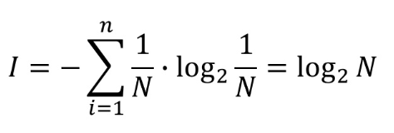
Формула Шеннона
I_{A} = log₂(1/p_{A})
I – кол-во информации,
p – вероятность наступления события.
Можно ли применить формулу Шеннона для равновероятных событий?
Если p₁ = p₂ = … = p_{n} = 1/N , тогда формула принимает вид:

Slide 19
Формула Шеннона
Мы видим, что формула Хартли является частным случаем формулы Шеннона.
Количество информации достигает максимального значения, если события равновероятны.

Slide 20
Задание 2.
2
В корзине лежат 32 клубка красной и чёрной шерсти. Среди них 4 клубка красной шерсти.
Сколько информации содержится в сообщении, что достали клубок красной шерсти?

Slide 21
Задание 2. Проверка.
2

Slide 22
Первичная проверка усвоения нового материала

Slide 23
Задание 3.
3
За год по информатике ученик получил 100 оценок. Среди них: 60 пятёрок, 25 четвёрок, 10 троек и 5 двоек.
Определите количество информации в сообщениях о получении каждой из оценок.
Решение задачи представьте в электронной таблице.

Slide 24
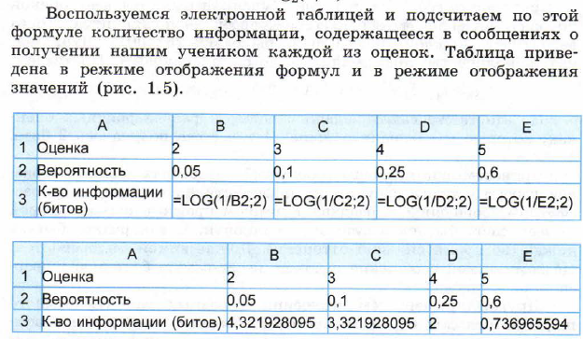
Закрепление знаний и способов действий

Slide 25
Задание 3. Проверка
3
За год по информатике ученик получил 100 оценок. Среди них: 60 пятёрок, 25 четвёрок, 10 троек и 5 двоек.
Определите количество информации в сообщениях о получении каждой из оценок.
Решение задачи представьте в электронной таблице.

Slide 26
Домашнее задание
В коробке находятся 16 шариков – 4 красных, 4 синих и 8 чёрных. Из коробки наугад вынули два шарика. Какое из перечисленных сообщений содержит в себе наибольший объём информации?
1. Один из вынутых шариков – красного цвета, а другой – синего.
2. Один из вынутых шариков – синего цвета, а другой – чёрного.
3. Оба вынутых шарика красного цвета.
4. Оба вынутых шарика чёрного цвета.
5. Цвета вынутых шариков отличатся друг от друга.
6. Вынуты шарики одного и того же цвета.

Slide 27
Домашнее задание
В коробке находятся 16 шариков – 4 красных, 4 синих и 8 чёрных. Из коробки наугад вынули два шарика. Какое из перечисленных сообщений содержит в себе наибольший объём информации? 1. Один из вынутых шариков – красного цвета, а другой – синего. 2. Один из вынутых шариков – синего цвета, а другой – чёрного. 3. Оба вынутых шарика красного цвета. 4. Оба вынутых шарика чёрного цвета. 5. Цвета вынутых шариков отличатся друг от друга. 6. Вынуты шарики одного и того же цвета.

Slide 28
Подведение итогов.
Подсчёт количества баллов:
Задание | Баллы
Задание 2. | 2 – без ошибок 1 – 1 ошибка 0 – более 1 ошибки
Задание 3. | 3 – без ошибок 2 – 1 ошибка 1 – 2 ошибки 0 – более 1 ошибки
Задание 4. | 2 – без ошибок 1 – одна ошибка 0 – более 1 ошибки
Отметка:
«5» – 7-6 баллов;
«4» – 5-3 балла;
«3» – 2 балла;
«2» – менее 2 баллов;

Slide 29
Подведение итогов
Сформулируйте устно итоги сегодняшнего урока, что удалось узнать, развивать, обобщить и конкретизировать. Добились ли вы поставленной цели на уроке?

Slide 30
Подведение итогов. Рефлексия
У – узнали о …
Р – развивали …
О – обобщили …
К – конкретизировали …
Цель урока:

